Slide 2
DEV012 - AKKA.NET Multithreading & Distributed Programming Made Easy
Stefano Del Furia

Slide 3
this.Me()
@stenodelfo - delfuria@gmail.com
Enthusiastic adopter of C# and .NET since 2001
Software Architect @ STOA
Computer Science Teacher @ IIS-Rosselli
Founder of EduDotNet.It community
Drummer

Slide 4
Agenda
Multithreading
Actor Model & AKKA.Net
Actor
Messaggio
ActorSystem
Resilienza
Persistenza
Remoting
Scale Up/scale Out
Anti-Pattern

Slide 5
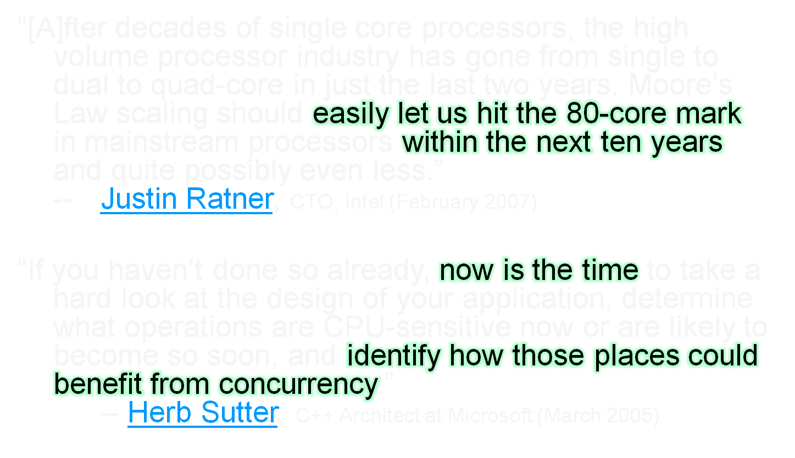

Slide 6
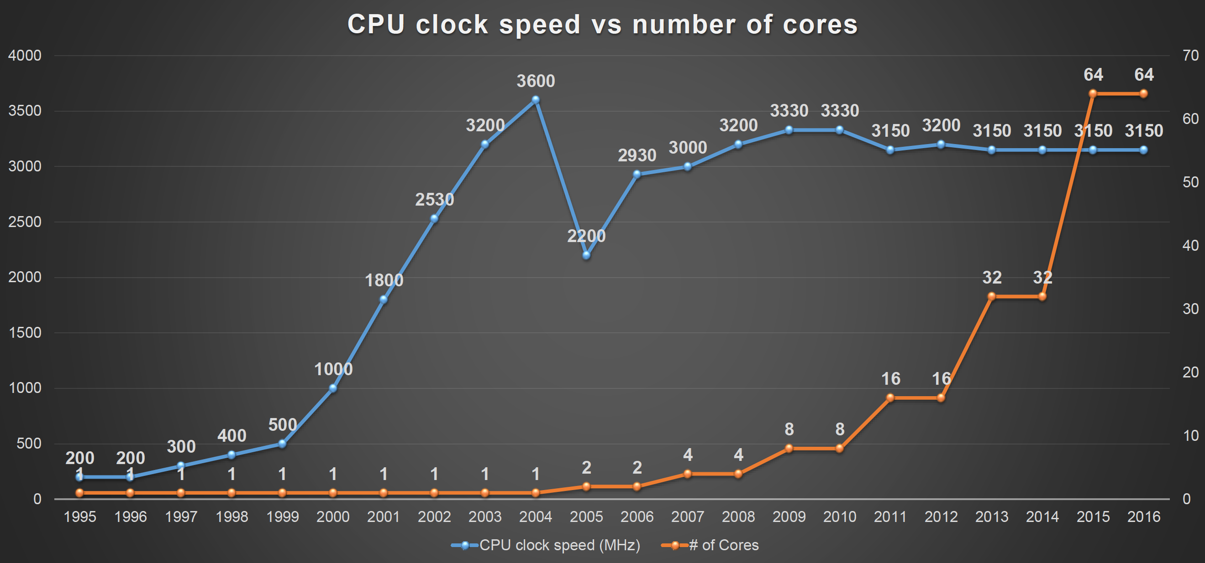

Slide 10
Multithread: Pro / Contro
Avere una UI reattiva
Incrementare le prestazioni (per esempio operazioni concorrenti nella CPU ed I/O).
L’Overhead può ridurre le prestazioni
Scrivere codice è più complicato
Aumenta il tempo di progettazione dell’applicazione
Possibilità di introdurre bugs

Slide 11
La programmazione Multithreaded è difficile ...
Alla portata solo di pochi specialisti
I pattern paralleli non sono ben conosciuti e difficili da implementare
Troppe “potenziali” problematiche
Races, deadlocks, livelocks, lock convoys, cache coherency overheads, lost event notifications, broken serializability, priority inversion …

Slide 12
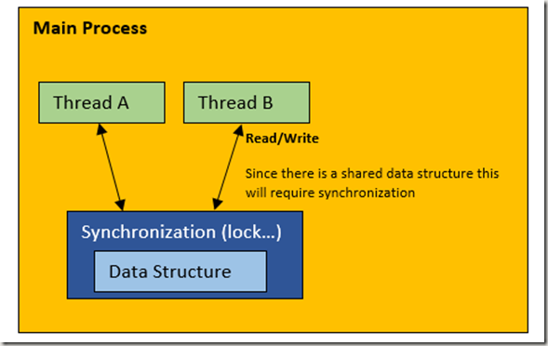
Il male assoluto: Shared Data Structure

Slide 13
Actor model & AKKA.NET
Evita che i thread collidano sui dati
Utilizza dei task leggeri che si scambiano in maniera asincrona messaggi

Slide 14
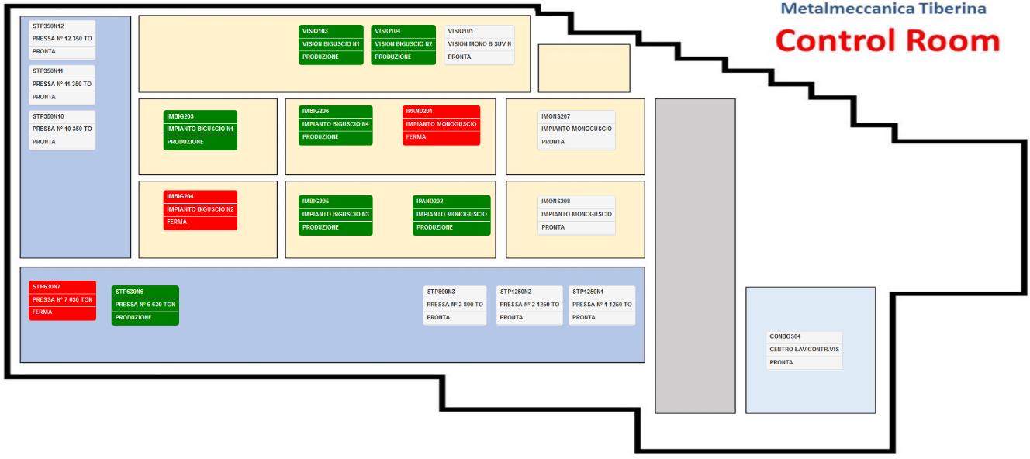
Se poi il multithread deve essere veloce …

Slide 15


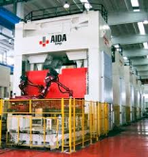

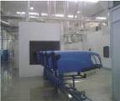
… e pure distribuito !!!
Presse |  | n. 153
Robot |  | n. 1303
Stazioni di verniciatura |  | n. 8

Slide 16
Actor model & AKKA.NET
Semplifica la realizzazione di sistemi:
Scalabili
Concorrenti
Elevate prestazioni
Bassa latenza

Slide 17
Actor model & AKKA.NET
Semplifica la realizzazione di sistemi
Akka Test (TestKit)
Akka Persistence
Akka Logger
Akka DI (Dependency Injection)
Akka Test (TestKit)
Akka Persistence
Akka Logger

Slide 18
L’Actor Model
1973 Carl Hewitt definisce l’Actor model
L’Actor model è un modello concettuale
Ha a che fare con la computazione concorrente
Definisce regole generali per come debbano interagire i componenti di un sistema e più sistemi tra di loro.
Origine in Erlang

Slide 19
Ambiti applicativi
Applicazioni transazionali (Finanziarie, social media, telecom)
Batch (Divisione del carico di lavoro tra più attori)
Microservices (REST, GraphQL, System integration)
Comunicazioni (Chat, notifiche Real time)
Gioco (Multiplayer)
Elaborazione numerica (Business intelligence, data mining)
IoT (Ingestion del flusso di dati)

Slide 20
Cos’è un Actor
Tutto è un Actor
Gli Actors sono “lazy-by-design”
Unità computazionali primitive
Compiti piccoli e ben definiti
Possibilità di esecuzione locale o distribuita
Ogni istanza di un actor ha un indirizzo (reference)
Gli Actors comunicano via messaggi

Slide 21
Le 4 cose che può fare un Actor
Ricevere ed elaborare un messaggio
Creare altri Actors
Inviare messaggi agli altri Actors
Modificare il comportamento per il messaggio successivo (Finite-State-machine)

Slide 22
Actors
Mailbox in ingresso
Stato
Gerarchia degli Actors “figli”
Strategia di Supervisione (in caso di “problemi” nei figli)
Comportamento
Processa sempre un messaggio alla volta

Slide 23
Actors

Slide 24
Gerarchia degli Actors (system context)

Slide 25
Actors & Messaggi

Slide 26
Cos’è un Messaggio
Classe POCO
Le istanze dei messaggi “dovrebbero” essere immutabili
Lo scambio dei messaggi è asincrono

Slide 27
Primi passi nel mondo degli “Attori”
Creazione dell’ActorSystem
ReceiveActor
Logica nel costruttore
UntypedActor
Logica nel metodo OnReceive
Passaggio di parametri
Contenuto di un messaggio
Utilizzo di Props

Slide 28
Primi passi nel mondo degli “Attori”
Invio di messaggi agli Actors
Tell()
Forward()

Slide 29
DEMO 1-2: I miei primi “attori”

Slide 30
Configurazione
HOCON (Human-Optimized Config Object Notation)
È un formato di configurazione estensibile
Configura tutto (logging, networking, serialization, etc)
Formato stringa
Utilizzabile anche mediante
App.config
Web.config

Slide 31
Best practices
Evitare la creazione di più Actor System
Oggetti “pesanti”
Gestione più complessa
Implementare un ”proprio” ActorSystem
Singleton
Configurazione di default
Creare un logger personalizzato

Slide 32
DEMO 3: ActorSystem base

Slide 33
Costruiamo un sistema “complesso”
Implementare una gerarchia di Actors
Evitare gerarchie FLAT (Actor tutti creati allo stesso livello
Implementare delle classi “base” per logging, supervisione, ecc.

Slide 34
Actor References, Paths e Addresses

Slide 35
Actor References, Paths e Addresses

Slide 36
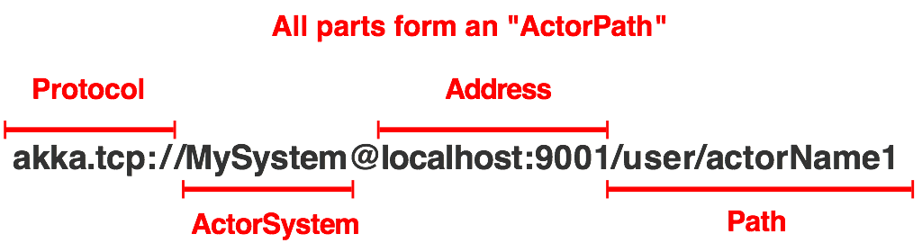
Indirizzo univoco e globale

Slide 37
DEMO 4: ActorSystem

Slide 38
“Let-it-crash”

Slide 40
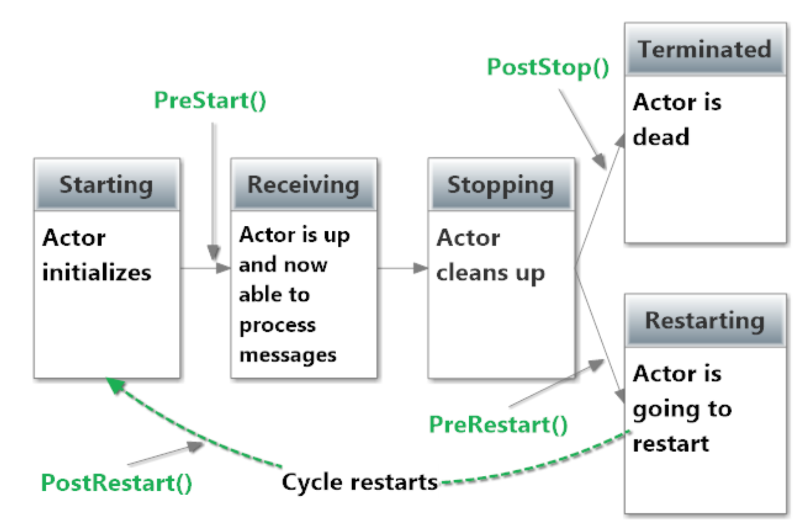
Ciclo di vita di un Attore

Slide 41
Supervisione
Resume L’Actor viene mantenuto e lo stato viene preservato
Restart L’Actor viene ricreato e lo stato viene cancellato
Stop L’Actor viene terminato
Escalate L’Actor inoltra il problema al livello superiore e successivamente termina esso stesso

Slide 42
OneForOneStrategy

Slide 43
AllForOneStrategy

Slide 44
DEMO 5: Supervisor

Slide 45
BackOff Supervisor
Riavvio ritardato
Strategia esponenziale (3, 6, 12, 24, …)
Utile quando il fallimento di un Actor non dipende da esso stesso ma da una risorsa esterna a cui si deve dare il tempo di “ripartire”

Slide 46
DEMO 6: BackOff Supervisor

Slide 47
Persistenza
Akka.Persistence
Persiste su uno storage
Event Source
Snapshot
Reidrata lo stato dell’Actor
Dopo un crash
Per qualsiasi ragione

Slide 48
Persistenza
In-memory + files locali
Microsoft SQL Server
Azure tables
PostgreSql
Cassandra
MySql
MongoDB
Redis
Sqlite
Oracle

Slide 49
DEMO 7: Persistenza

Slide 50
Remoting
Il componente più importante di AKKA.NET
Implementa un ActorSystem tra più processi distribuiti in rete

Slide 51
Remoting
Location transparency
Remote addressing
Remote messaging
Remote deployment
Multiple network transports (TCP)

Slide 52
DEMO 8: Remoting

Slide 53
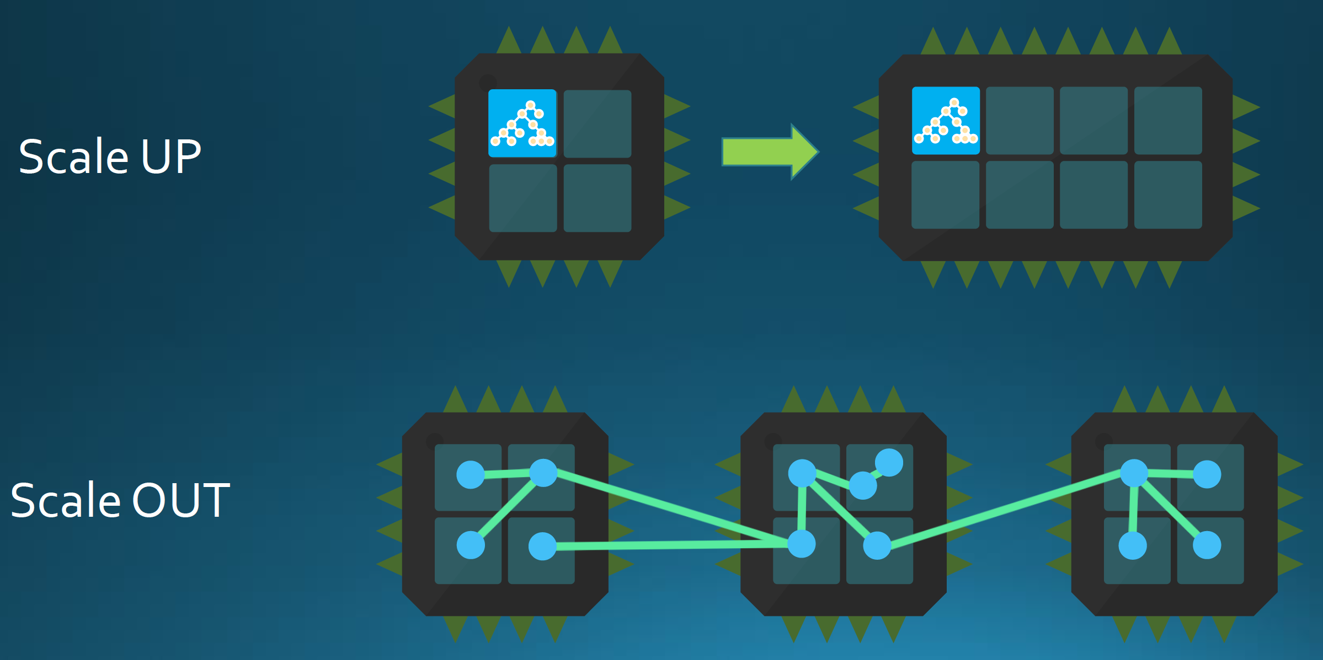
Scalabilità

Slide 54
Scale UP
Routing
Round Robin
Broadcast
Random
Consistent Hashing (used by Cluster)
Smallest Mailbox
…

Slide 55
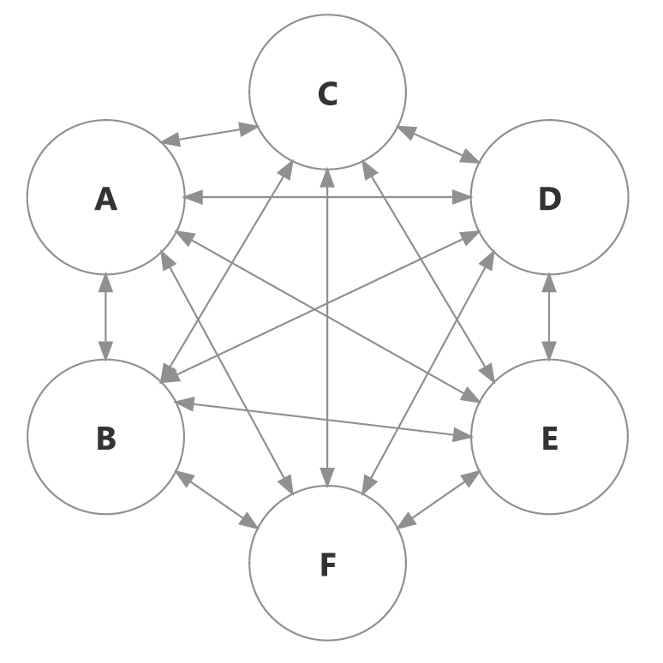
Scale OUT
Clustering
Più nodi di un ActotrSystem agiscono come fosse un unico nodo
Alta disponibilità
Alte prestazioni

Slide 56
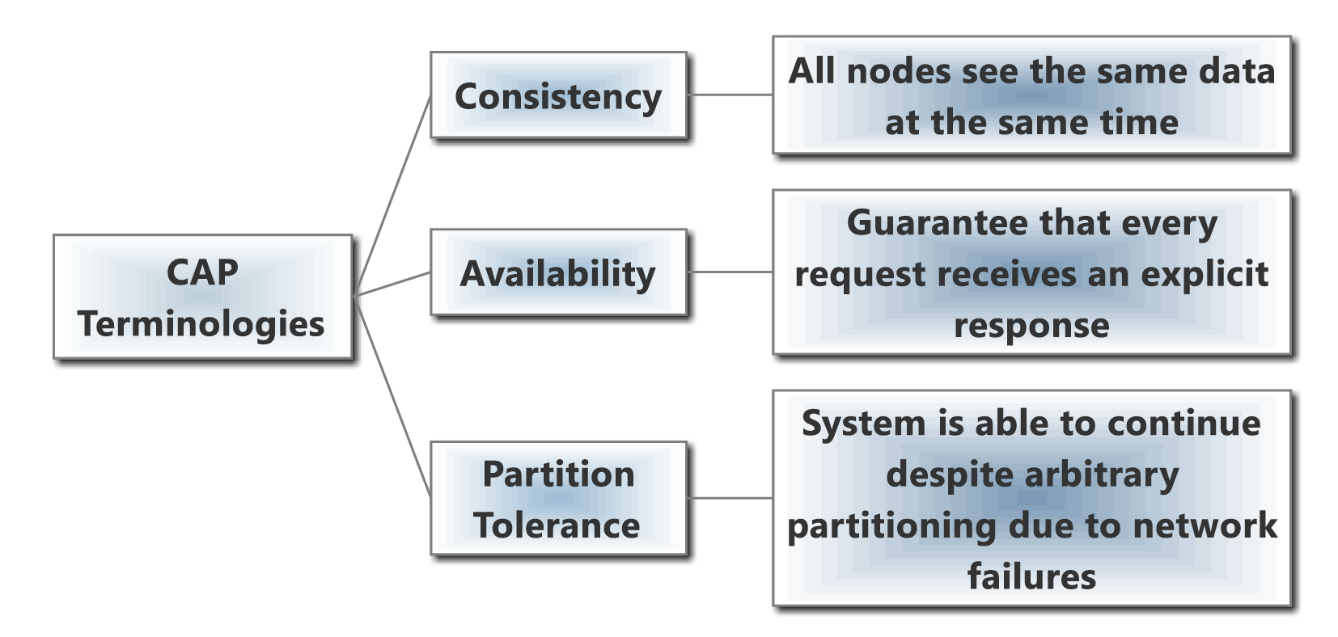
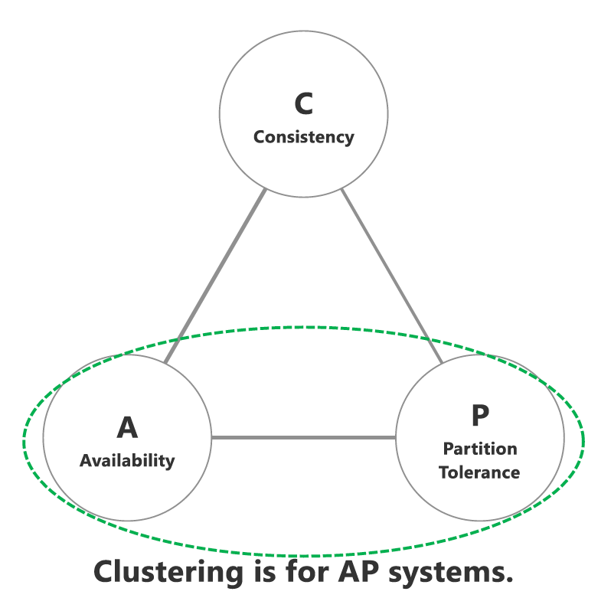
Scale OUT

Slide 57
DEMO 9: Routing

Slide 58
Anti-Pattern
async / await
Request / Response

Slide 59
DEMO 9: Anti-Pattern Demo

Slide 60
Riferimenti
Akka .NET http://getakka.net/
Akka Bootcamp https://github.com/petabridge/akka-bootcamp
Manning Book (Reactive Applications with Akka.NET) https://www.manning.com/books/reactive-applications-withakka-net

Slide 61
Q&A
Domande e risposte

Slide 62
Corsi consigliati
MOC20483 Programming in C#
OEC222 Argomenti avanzati di C#

Slide 63






Contatti
OverNet Education
Info@OverNetEducation.it
www.OverNetEducation.it
Rozzano (MI) +39 02 365738
Bologna +39 051 269911
www.wpc-overneteducation.it
ROZZANO (MI) – BOLOGNA ROMA – NAPOLI – GENOVA TORINO

